Slide 1
caDIY3D ライセンス認証
Herokuメモ

Slide 2
はじめに
■ネット上にサンプルプログラムを作成
ライセンス認証を意識したサンプルプログラムをHerokuを利用してインターネット上に公開した。
サンプルプログラムは、JSONを受け取り、処理を行い、JSONを返す仕組みにした。
Herokuの利用が慣れないやり方だったので、メモを残す。
■Herokuとは
開発したWEBアプリケーションを10分程度で全世界に公開することができ、そのままサービスを本格的に運用することも可能なホスティングサービス
Herokuってなんなの？
https://qiita.com/okasir4444/items/b9b1e70fdbbbd5794f1b
■JSONとは
JavaScript Object Notationの略でデータフォーマットの種類です。
web技術で、データ通信（APIとか）をする際によく利用されます。
オブジェクトの中身はkey:valueの形で表現されます。
JSONとは
https://qiita.com/negi524/items/ad4eca7686fb2e7ffd42

Slide 3
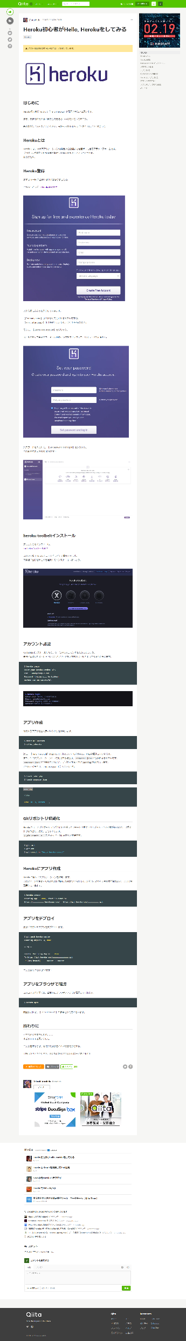

ユーザー登録
■Heroku
普通のユーザー登録です。
Heroku初心者がHello, Herokuをしてみる
https://qiita.com/arashida/items/b2f2e01259238235e187
・普通にこの通りにすすめます。
・PHPを選択しました。
・ToolbeltをインストールすがHeroku用のコマンド画面ができると思ったのですが、WindowsのコマンドプロンプトでHeroku.exeをたたくだけでした。
・ログインはコマンドプロンプトではなく、ブラウザに画面遷移するように改善されていました。
・このまま進めてもよかったですが、Gitのところがしょぼそうだったので、他のサイト（次頁以降）を参考にすすめました。
※注意
Herokuコマンドを利用すると以下のようなメッセージが出ることがあります。
これはサービス名が要求されるコマンドなのにサービス名が無いためです。
上記の場合はログを表示するコマンドですが、どのサービスなのか？を-aで示していない。ということです。
読めば当然のエラーですが、Herokuを紹介するサイトはいちいち-aのことを記述していないので、投げ出された気分になります。

Slide 4
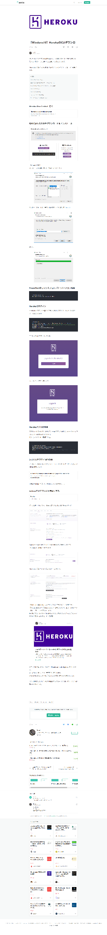
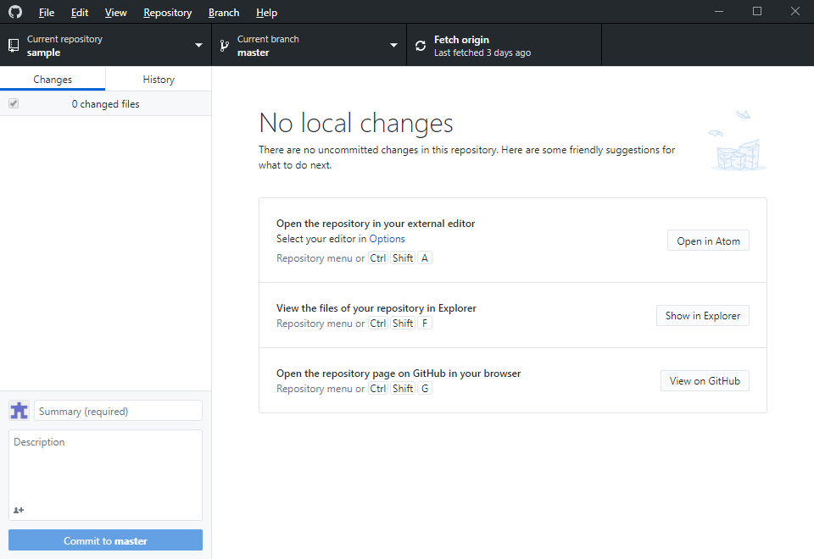
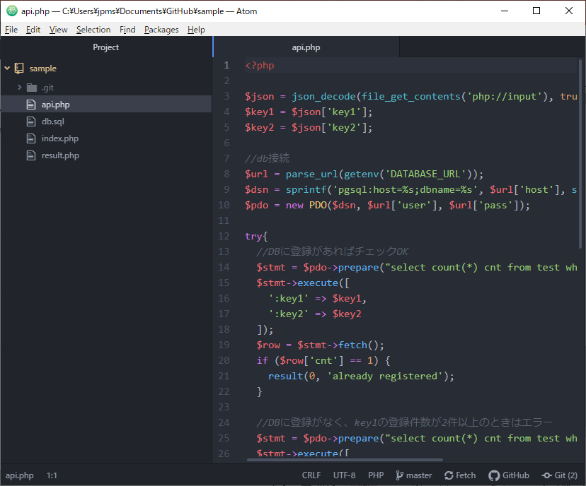
GitHubでデュプロイ
■Heroku
GitHubでデュプロイ
【Windows10】HerokuのCLIダウンロードからデプロイまで
https://note.com/on_bass/n/n0495484a2b2b
いまさらGit for Windowsのインストール、GitHubに接続してみた。
https://qiita.com/manabu-watanabe/items/ecf1b434baf305adaa00
GitHubの使い方はよくわかりませんが、ひとりで利用しているのでコミット、プッシュの繰り返しです。
GitHubDesktop+Atomが非常に便利でした。
HerokuにGitHubを連動させたので、GitHubにプッシュすると、Herokuが勝手にサービスを再起動してくれました。

Slide 5
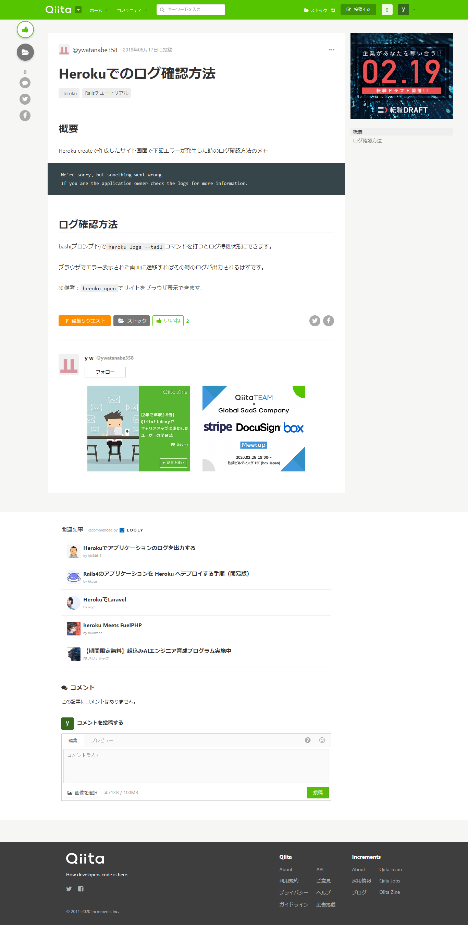
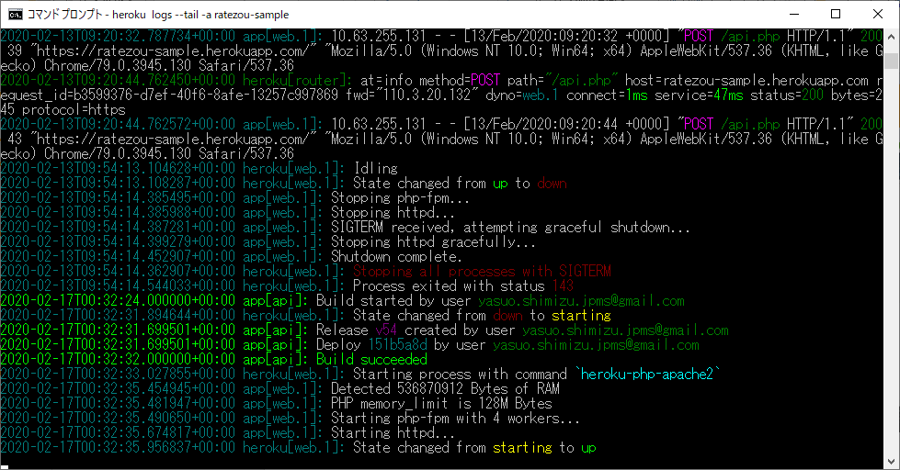
Herokuのエラーの見方
■Heroku
エラーの見方は以下のサイトを参考にしました。
Herokuでのログ確認方法
https://qiita.com/ywatanabe358/items/ba9008bd77872781c91a
こんな感じです。
普通のローカル環境みたいです。

Slide 6
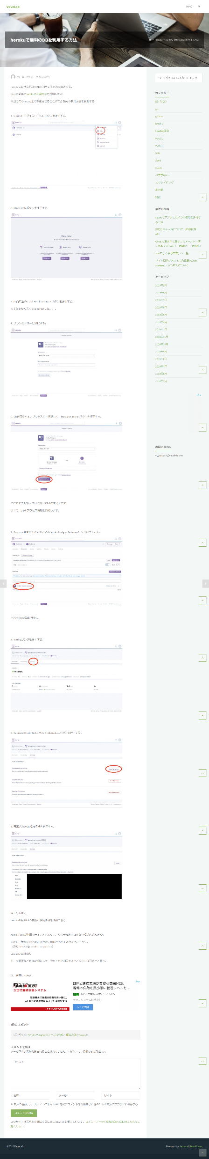
HerokuでDB
■HerokuでDB
DBはPostgresを利用しました。
MySQLも使えるみたいですが、有料みたいです。
herokuで無料のDBを利用する方法
https://vavolab.com/article/2018/05/31/22/16/49/
難しく考えずに以下の3行でDBに接続できます。
$url = parse_url(getenv('DATABASE_URL'));
$dsn = sprintf('pgsql:host=%s;dbname=%s', $url['host'], substr($url['path'], 1));
$pdo = new PDO($dsn, $url['user'], $url['pass’]);
コマンドプロンプトからもDBに接続できます。
ただし、ローカルPCにPostgresのコマンドが必要です。
普通にダウンロードして、コマンドのみをインストールして使えました。 （DB本体はインストール不要）
ちなみに、私がやったときは、ドインストール先にpathが通ってなくて、手動で設定しました。
HerokuにはDataclipというブラウザ上でDBに接続する仕組みがありますが、Select文のみ実行可能でCreate文（create table ～）は実行できませんでした。
HerokuCLIから実行する場合、上記のPostgresのインストールが必要になります。
PDOからqueryで作成してしまうのも手かもしれません。

Slide 7
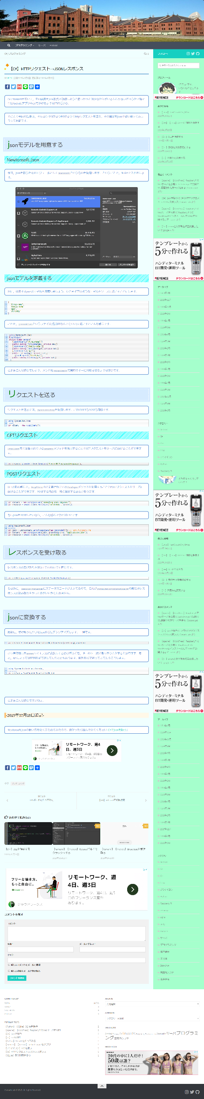
C#でJSON
■C#でJSON
C#でJSON使うにはMS標準？のものもあるようですが、以下のサイトがわかりやすかったのでnewtonsoftを使用しました。
【C#】HTTPリクエスト→JSONレスポンス
https://milkcocoa.info/2019/03/03/http-req-json-res/
Webでは受け取ったJSONをデシリアライズしませんでしたが、C#ではきちんとするようにしました。
JSONよりも非同期のほうが難しそうです。

Slide 8
最後に
インターネット上にライセンス認証の仕組みを作成するのが目的でしたが、いろいろな実現方法があり、迷いました。
以下のように消去して、最終的にHerokuで素のPHPで作成することにしました。
□プラットホーム
●AWS
AWSで。と言われていましたが、AWSにしなかったのは
理由1：お金がないので環境が用意できない。
理由2：何をどう使って良いか分からない。コンサルに聞きたいけど、お金が無いから聞けない。
□ソフトウェア
●.NET
クライアントがC#なら.NETでするべきですが、.NETにしなかったのは
理由1：お金がないので環境が用意できない。
理由2：Webの標準は.NETでは無い。
●フレームワーク（Laravel、CAKEなど）
フレームで標準的なAPI（RESTful）を作成するべきですが、しなかったのは
理由1：フレームワークなんて大げさ、バージョン管理の対象が増える。
理由2：フレームワークの使い方も覚えないといけない。
お金も時間もあれば、AWS+Laravelでも良かったかもしれませんが、DBにたった1行書くか書かないかのプログラムのためにそんなにお金も時間も遣うのはナンセンスだと思った次第です。

